Slide 1
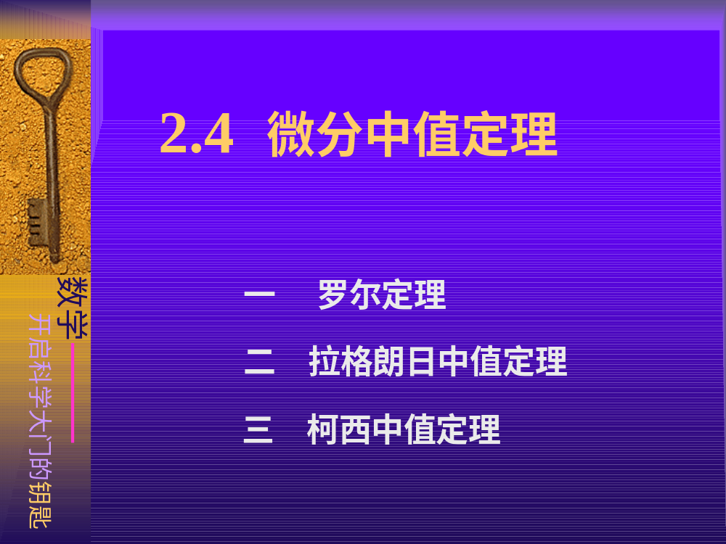

Slide 2
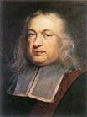
费马（Fermat，Pierre de 1601～1665）
法国数学家，被誉为“业余数学家之王。”

Slide 3
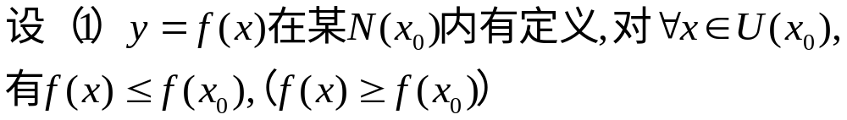
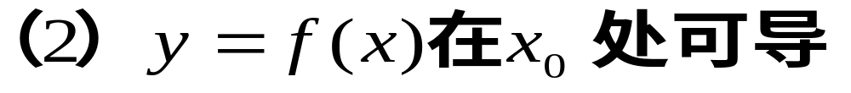



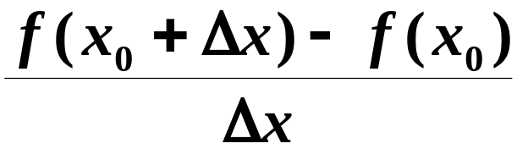

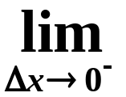


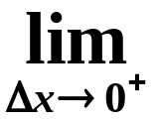






（Fermat引理):

Slide 4














定理1
罗尔(Rolle)定理

Slide 5












Slide 6
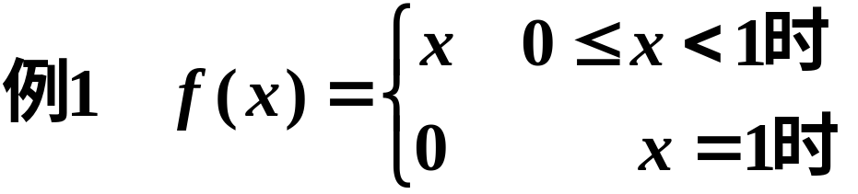





注意:若罗尔定理的三个条件中有一个不满足,其结论可能不成立.

Slide 7






例2
例3

Slide 8

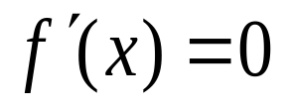






注：
（1）罗尔定理结论的代数意义：
在方程
两个根之间至少有方程
的一个根 。
（2）定理结论的几何意义是：
曲线上至少有一点的切线
平行于
轴 ，即切线是水
平的。

Slide 9




例 1 .
设
不用
求导数 ，说明方程
有几个实根 ，并指出
它们所在的区间 。
解
显然 ，方程
有四个实根
，
由罗尔定理 ，
方程
分别在(1 ,2)， (2 , 3) ,
(3 , 4)
内至少有一个实根 。但
是三次多项式 ，
至多有三个实根 ，因而
恰好有三
个实根，它们分别在区间
(1 ,2)，(2 ,3)，(3 ,4)
内。

Slide 10






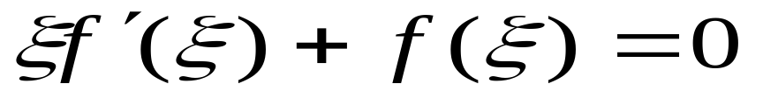
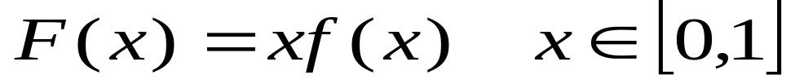

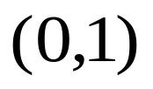
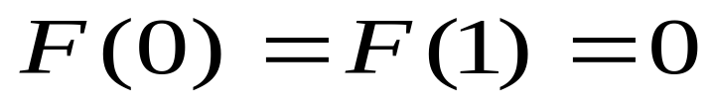
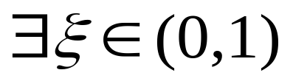
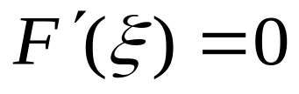
例 2
设函数
在
在
内可导，
上连续，
证明在
内至少存在一点
,使
证
构造辅助函数
则
在
上连续，在
内可导,
Rolle定理
,使
,即

Slide 11
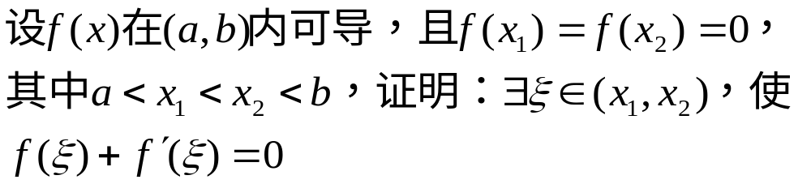
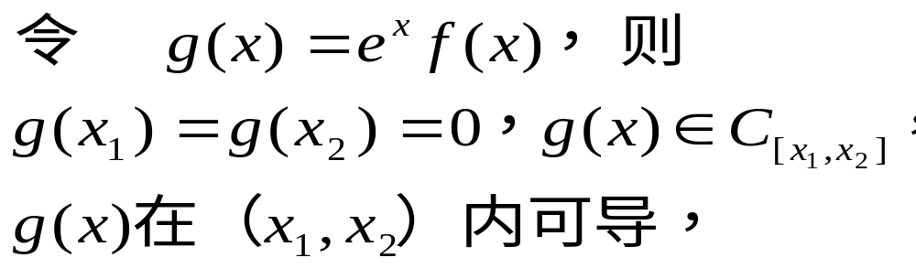
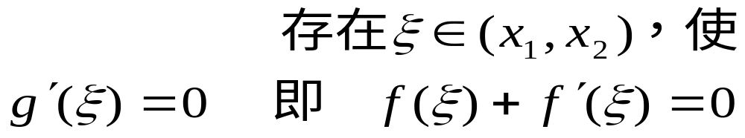
例 3
证明 ：
Rolle定理

Slide 12












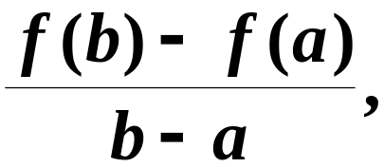





定理2拉格朗日(Lagrange)中值定理

Slide 13
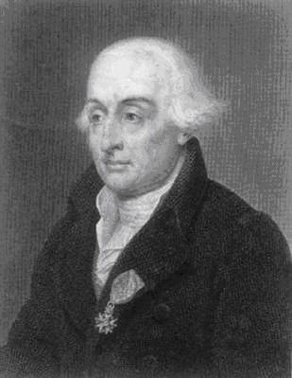
Joseph-Louis Lagrange 1735~1813
法国数学家，物理学家

Slide 14
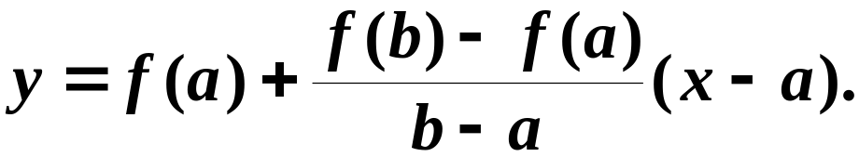





证
分析:
弦AB方程为

Slide 15
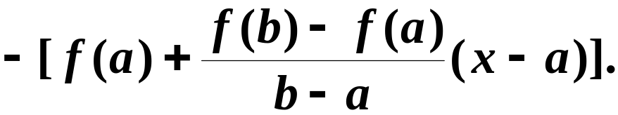




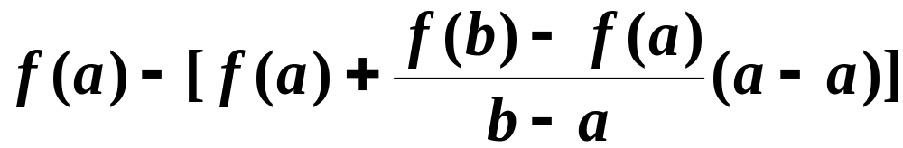


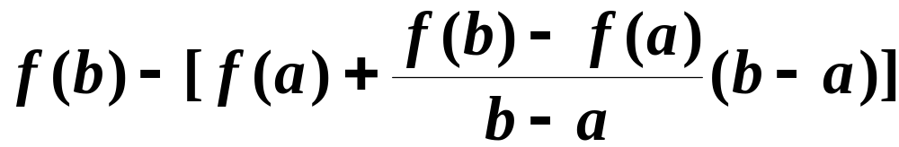



作辅助函数

Slide 16

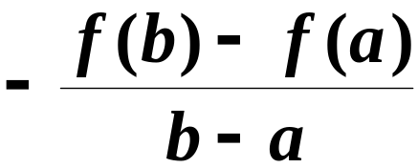


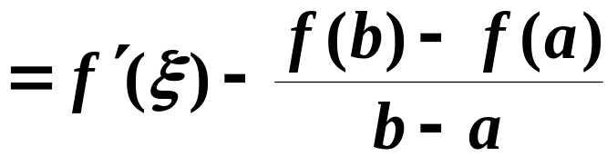


拉格朗日中值公式

Slide 17
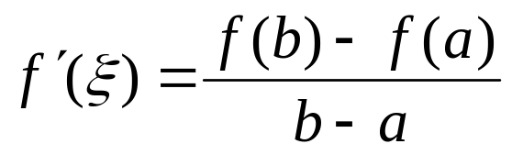
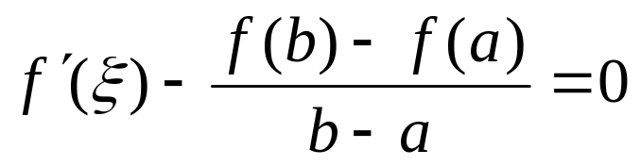

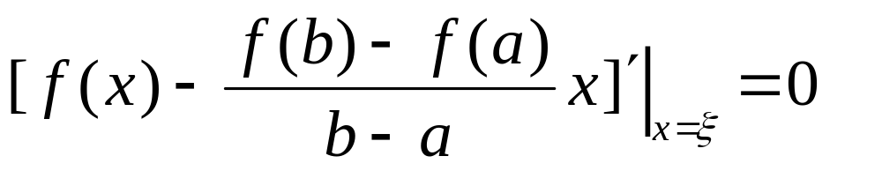
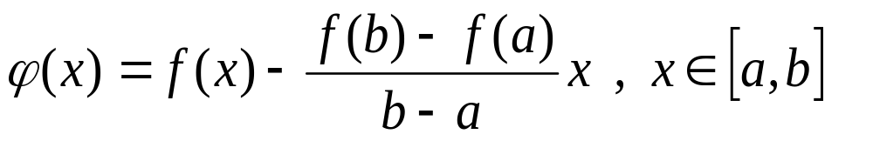
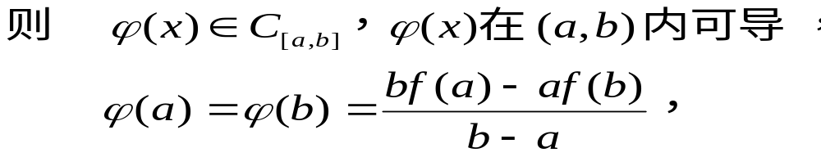
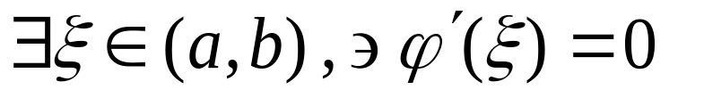
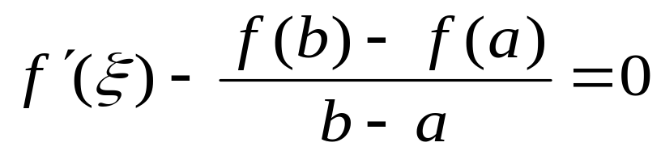
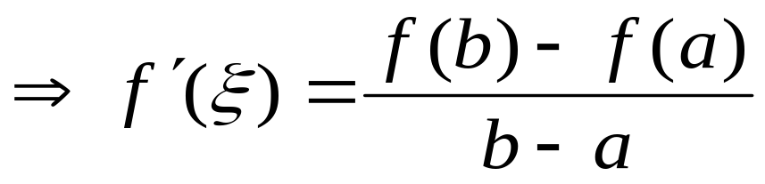
法2 .( 逆构法构造辅助函数 )
即:
令:
Rolle定理
即：

Slide 18
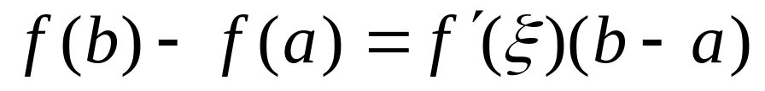
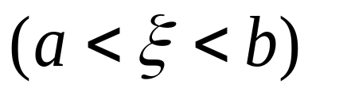



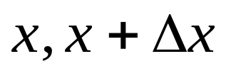
注:
1) 公式可写成
不难看出 ,此式对于
也成立。因此，
不论
的大小关系怎样，都有
上式称为拉格朗日中值公式 。
2)对于
内任意两点
，有
或
上式精确表达了函数在一个区间上的增量与它在这区间内某点处的导数之间的关系 ，称为有限增量公式 。

Slide 19

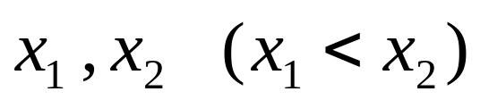

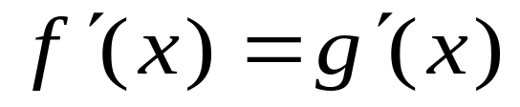
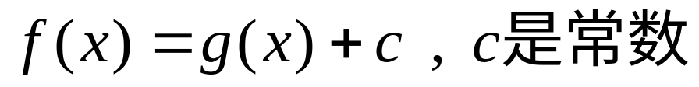
推论1
若函数
在区间 I 上的导数恒为 0,
则
在 I 上是一个常数 。
事实上 ，对 I 上任意两点
，有
推论 2
若在区间 I 上
则在 I 上有

Slide 20
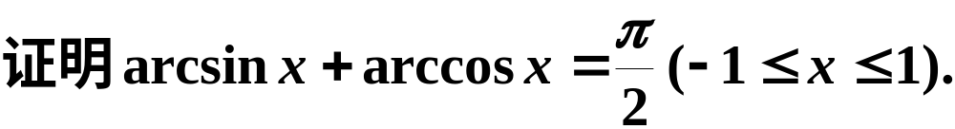

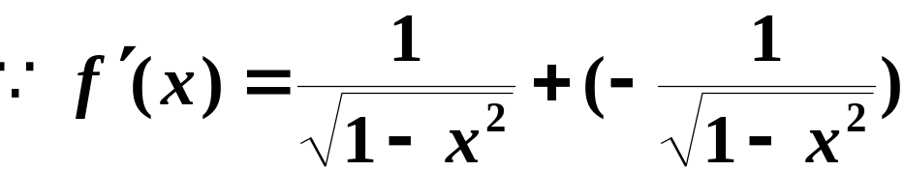


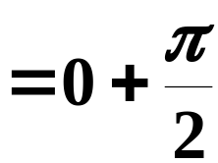
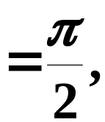
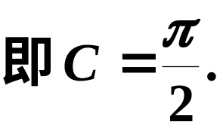
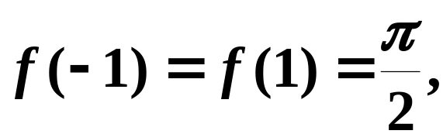

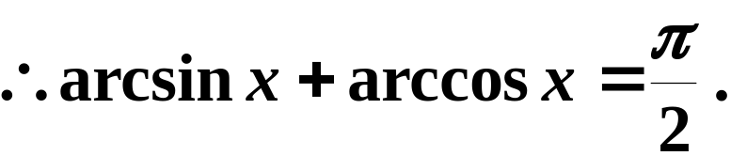

例4
证

Slide 21
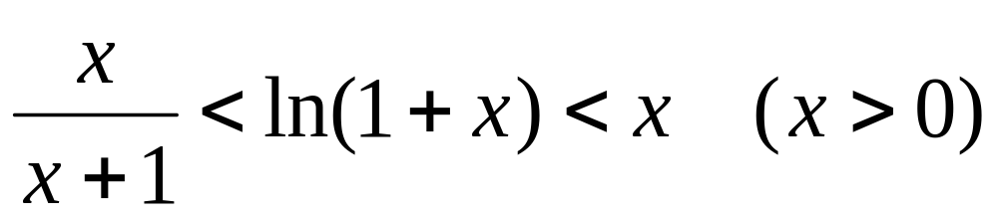
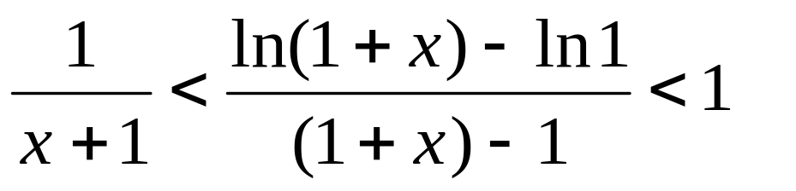



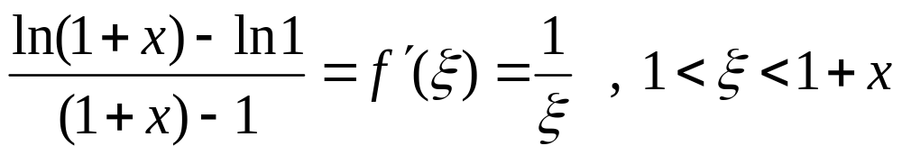
例5
证明不等式
证明
将不等式变形为
令
,则
在
上满足Lagrange定理
的条件 ,于是
所以
即:

Slide 22












当曲线弧
由参数方程
AB弦的斜率为
，
于是拉格朗日中值公式可表示为

Slide 23





定理3:柯西(Cauchy)中值定理
设函数
(1)在闭区间
上
连续 ,
(2)在开区间
内可导 ,
则
至少存在一点
使得

Slide 24







Slide 25





证明：
令：
则
在
上满足Rolle定理的条件 , 于是
即：
显然,当
时 , Cauchy定理即为Lagrange定理。

Slide 26




例7 .
设函数
证明
至少存在一点 使

Slide 27



未定式的极限
两个无穷小量或无穷大量之比的极限可能存在,也可能不存在,例如
通常把这种极限称为未定式的极限，并分别简
称为

Slide 28






Slide 29







Slide 30








Slide 31





Slide 32










Slide 33






Slide 34







例 3 求下列极限：

Slide 35







Slide 36





Slide 37






ln
x
=
lim
e
ln(
e
x
−
1
)
x
→
0
+

Slide 38







用洛必大法则求未定式极限时,注意与其它极限方法结合使用,例如化简,等价无穷小变换等,并及时求出
非零极限因子以使计算简化。

Slide 39





Slide 40





Slide 41




Slide 42

只在x点二阶可导，且二阶导数未必连续。

Slide 43



